Slide 1
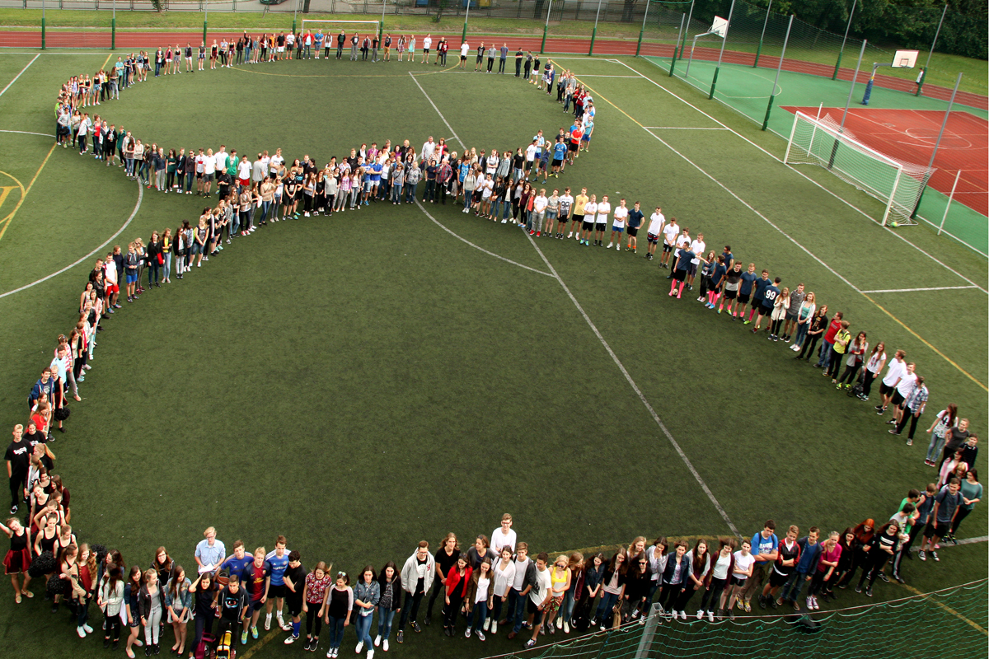
VIII Liceum Ogólnokształcące
im. Stanisława Wyspiańskiego w Krakowie
Notes:
1

Slide 2
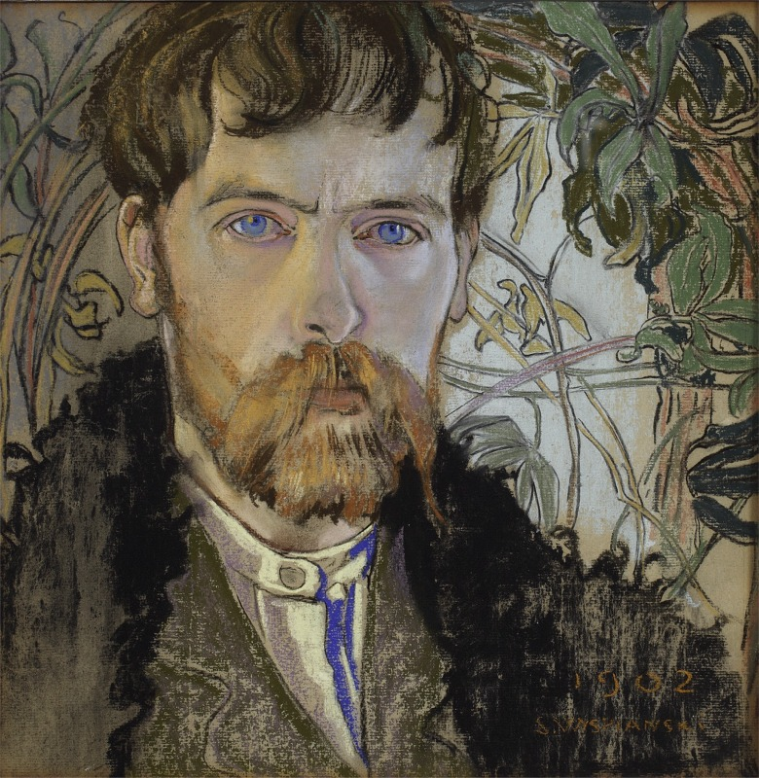
Stanisław Wyspiański Schulpatron School’s patron
Notes:
2

Slide 3
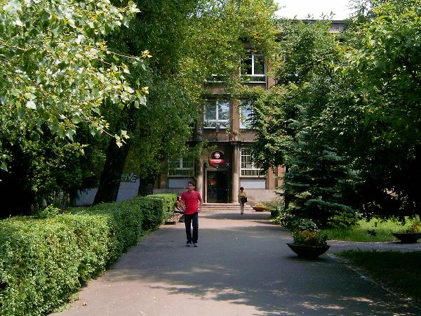
Vorteile Advantages
Nachteile
disadvantages
im Stadtzentrum
in the city centre
hohes Lehrniveau
high level of education
zwei Schichten
two shifts
Anzahl der Schüler
The number of students 1124
Notes:
3

Slide 4
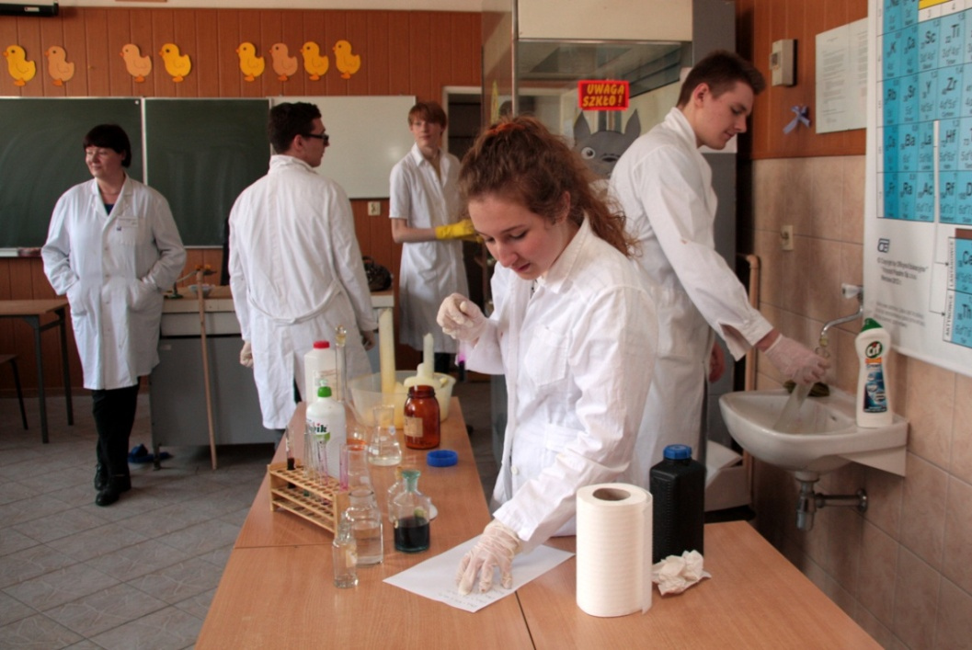
Schulangebot School’s offer
Biologie-Chemie-Mathematik
Biology-Chemistry-Maths
Mathematik-Physik-Informatik
Maths-Physics-ICT
Mathematik-Erdkunde-Gemeinschaftskunde
Maths-Goegraphy-Civic education
Polnisch-Geschichte-
Gemeinschaftskunde
Polish-History-Civic Education
Notes:
4

Slide 5
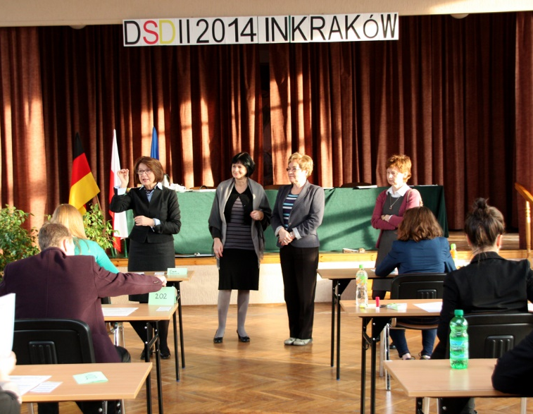
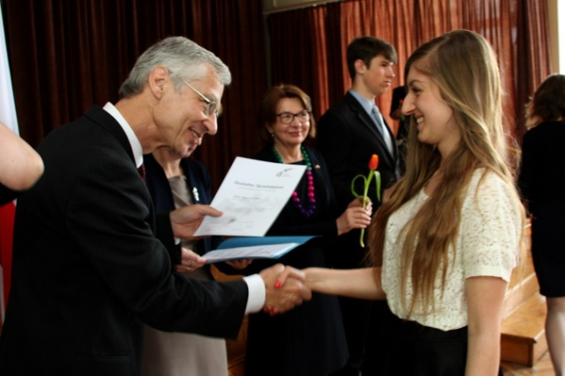
Program DSD - Schulangebot DSD program – school’s offer
Notes:
5

Slide 6
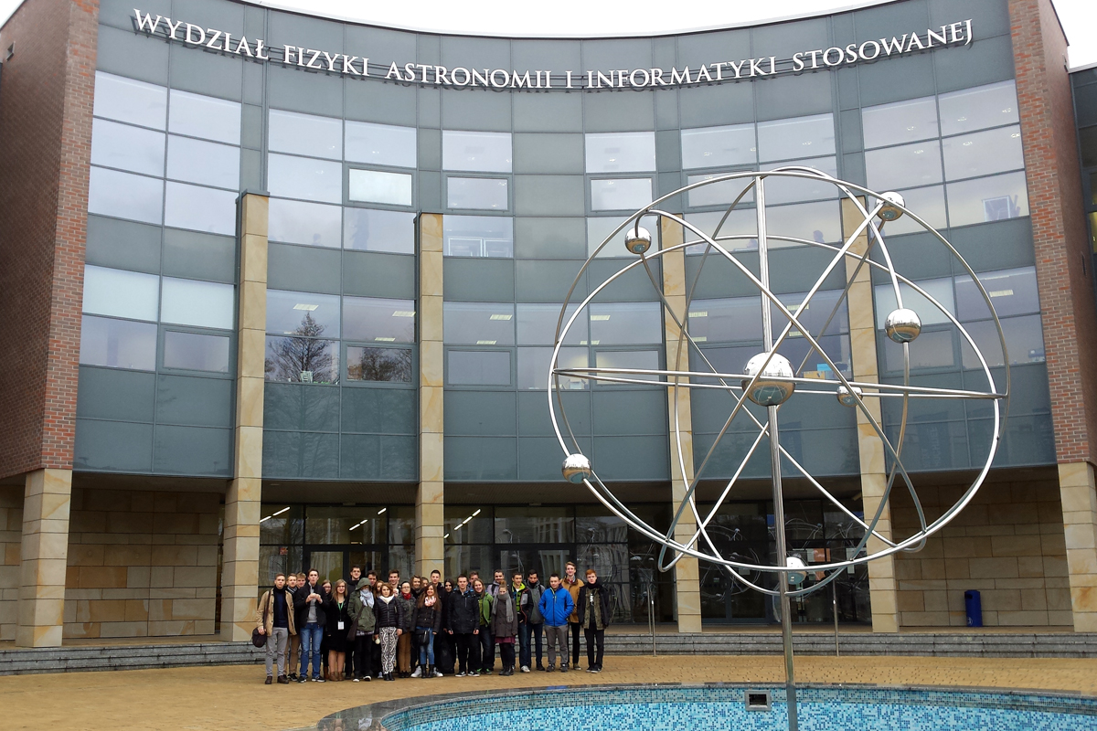
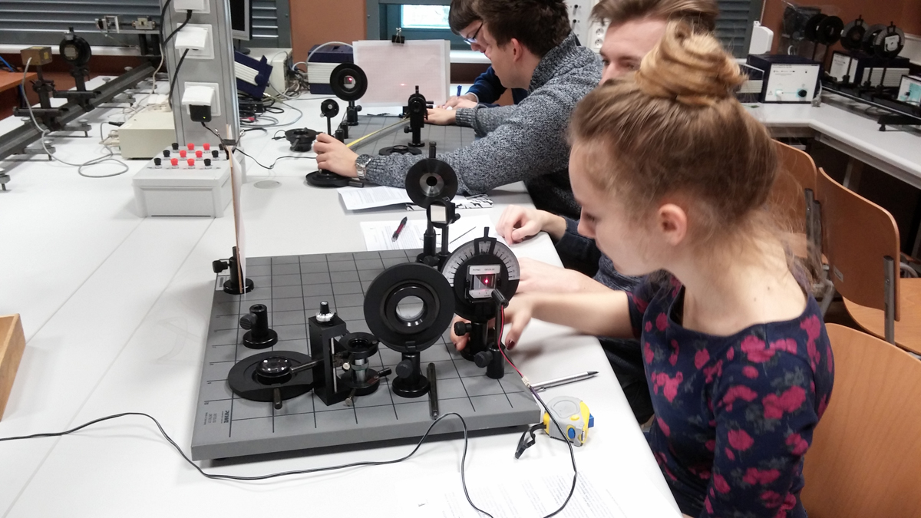
Zusamenarbeit mit Krakauer Universitäten Cooperation with Kraków’s Universities
Notes:
6

Slide 7
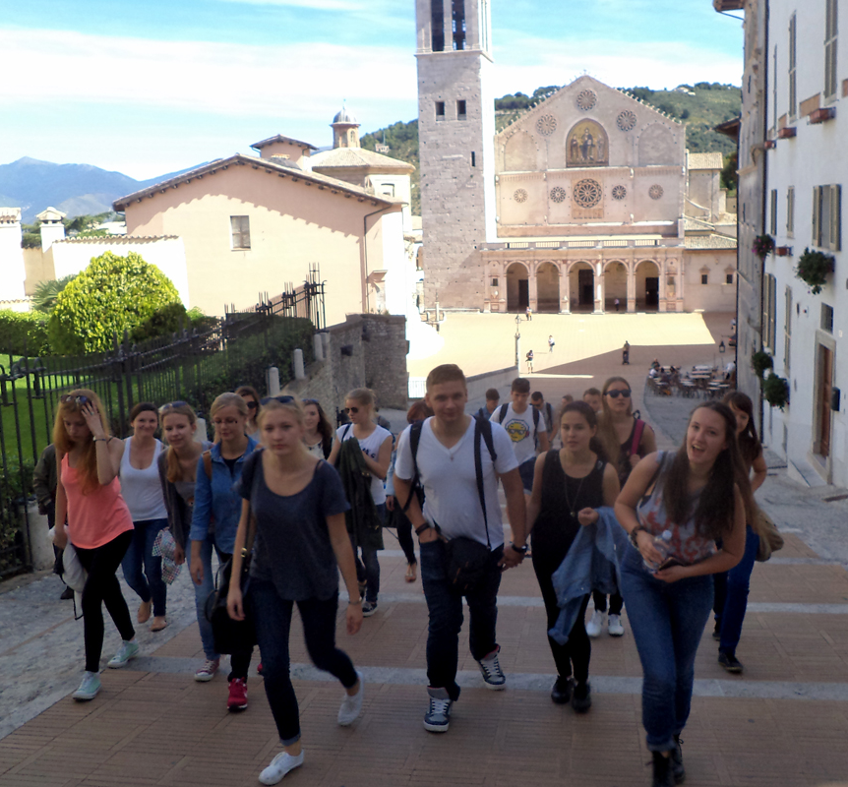
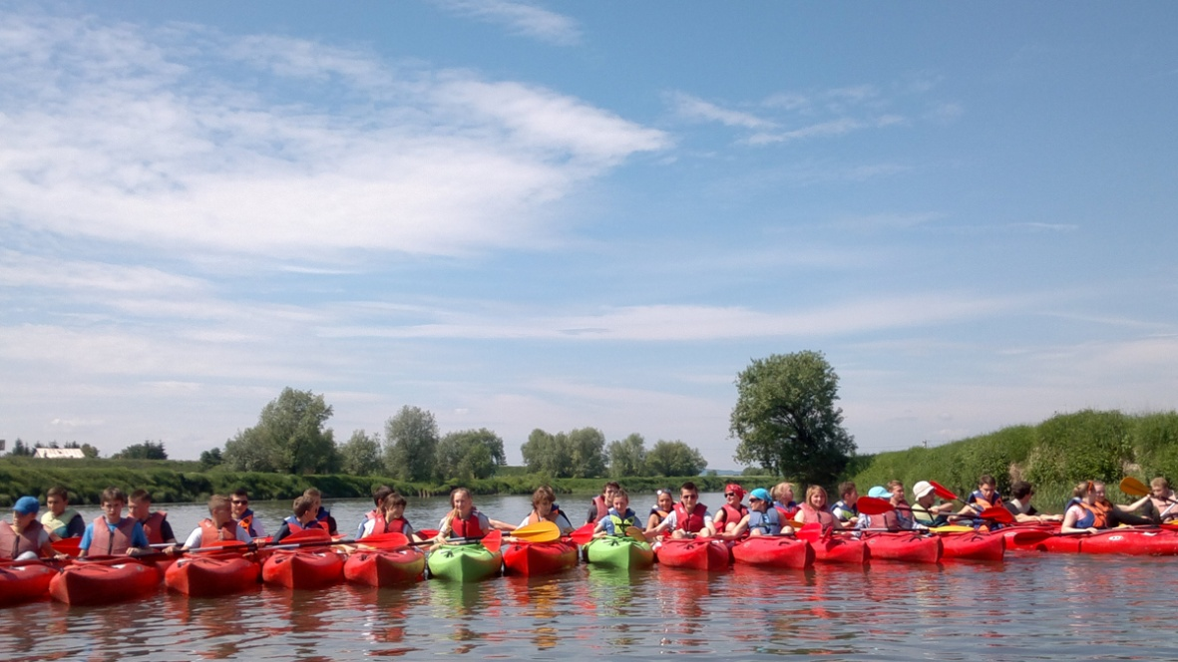
Klassenfahrten, Unterrichtslager, Schüleraustausche
School trips, science camps, student exchanges
Notes:
7

Slide 8
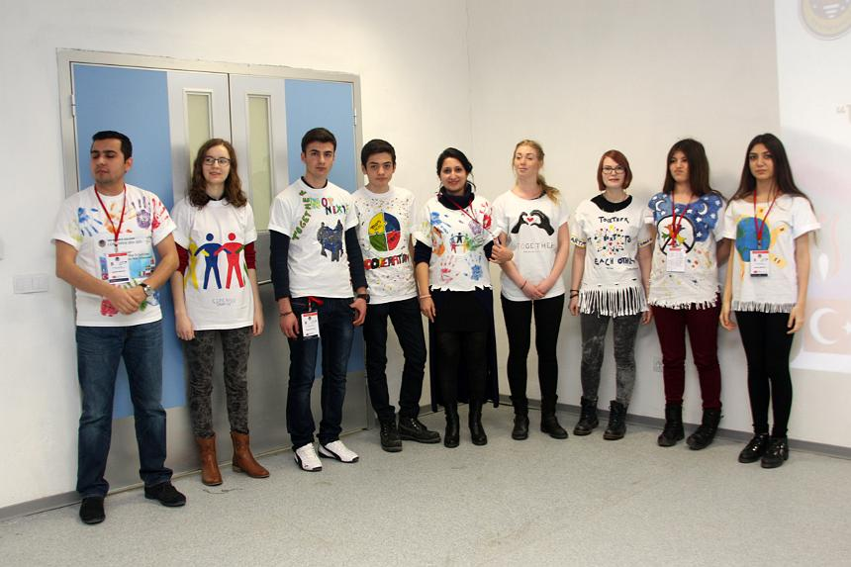
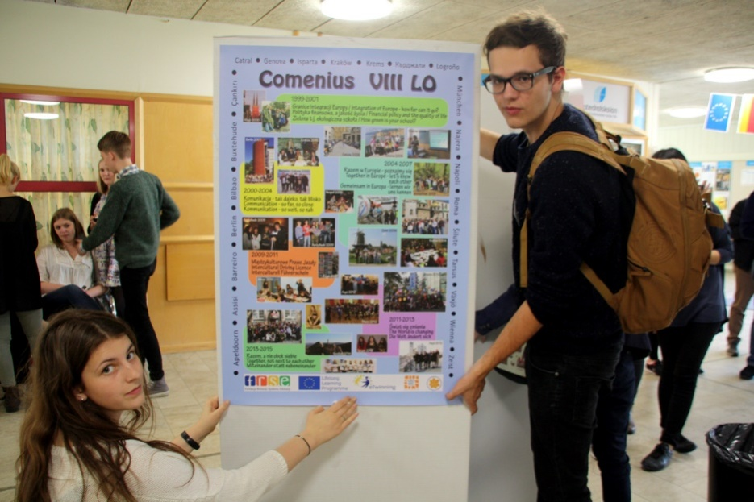
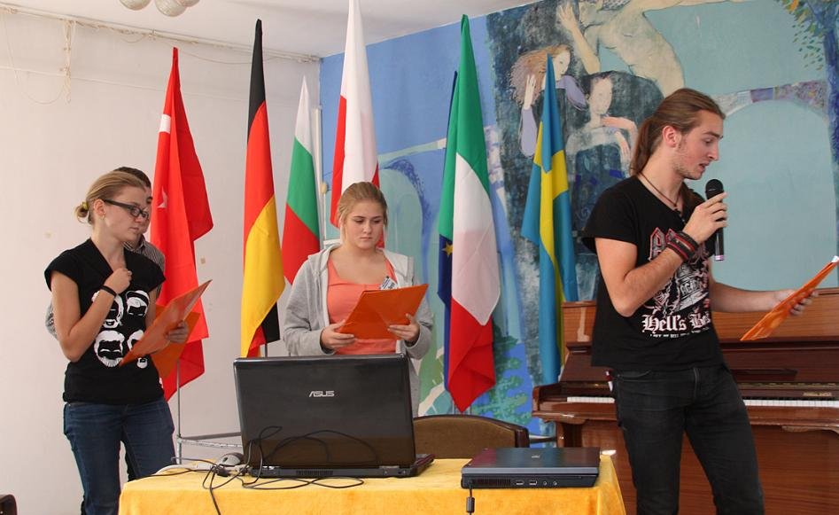
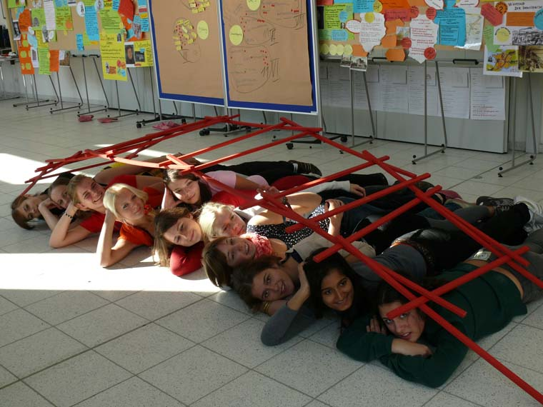
Internationale Schulprojekte International projects
Schulbrücke Europa
Notes:
8

Slide 9
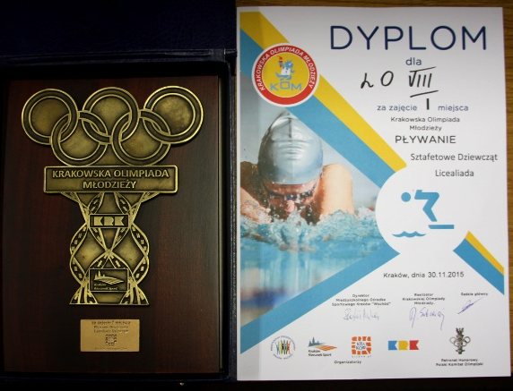
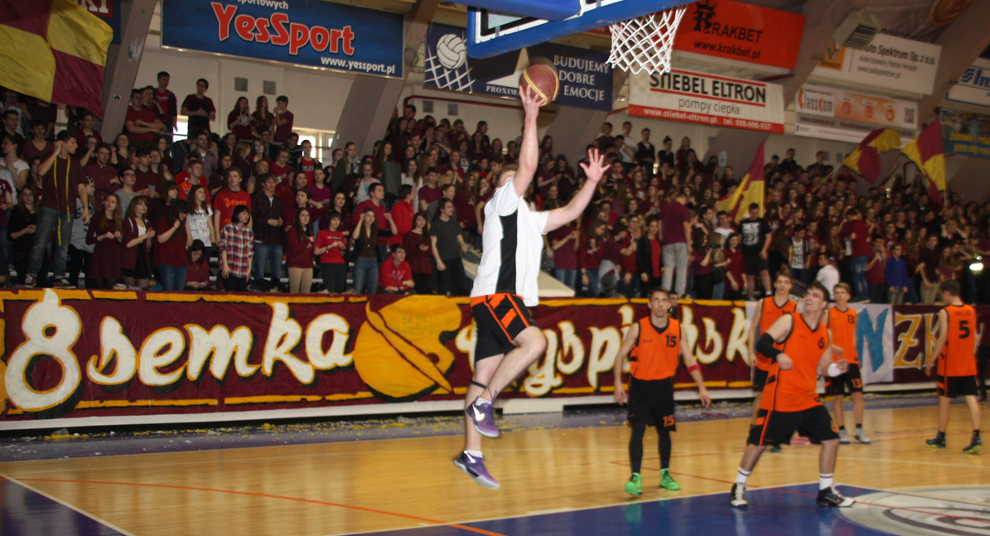
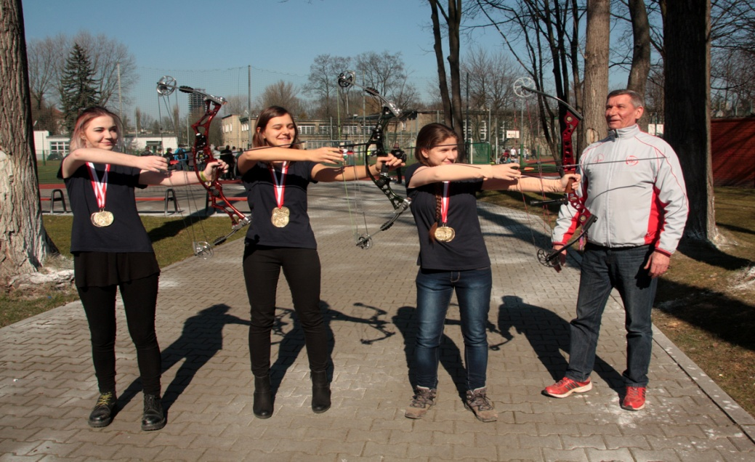
Sport am VIII LO Sport in VIII LO
Notes:
9

Slide 10
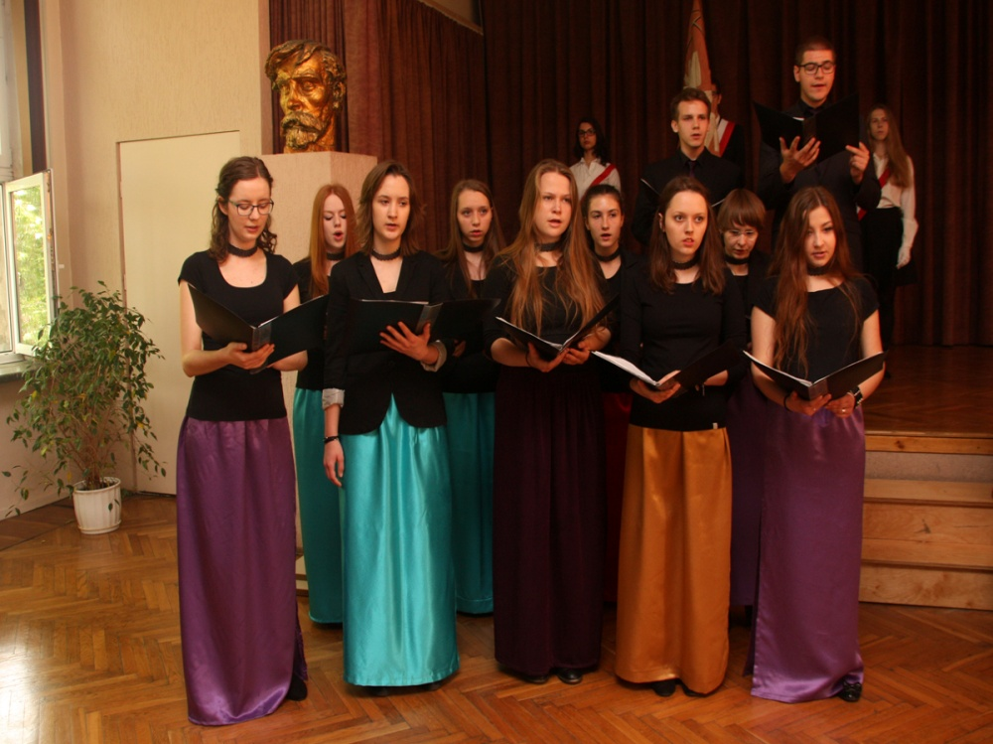
School choir and theatre
Schulchor
und Schultheater
Notes:
10

Slide 11
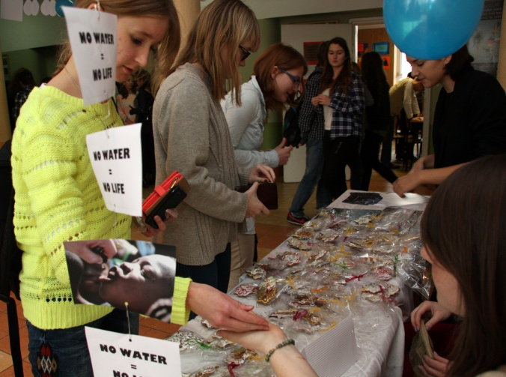
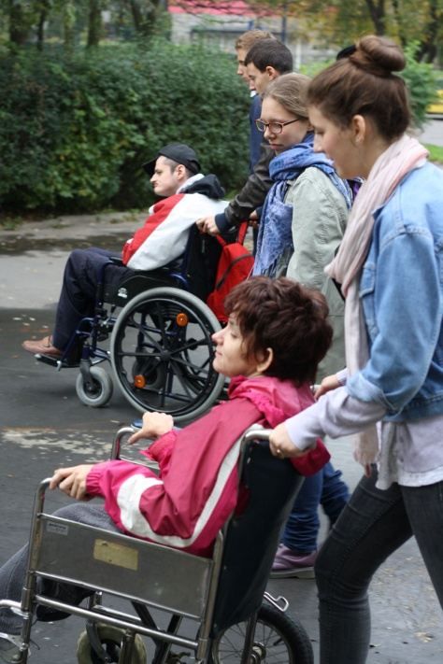
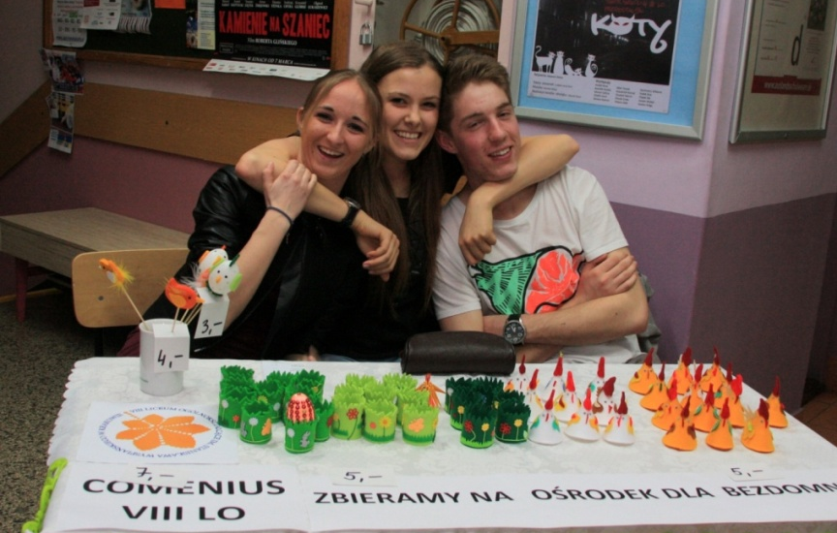
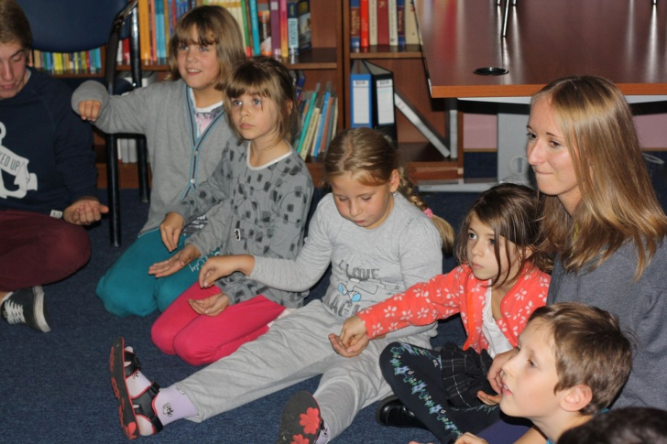
Wohltätige Aktivitäten Charity events
Notes:
11

Slide 12
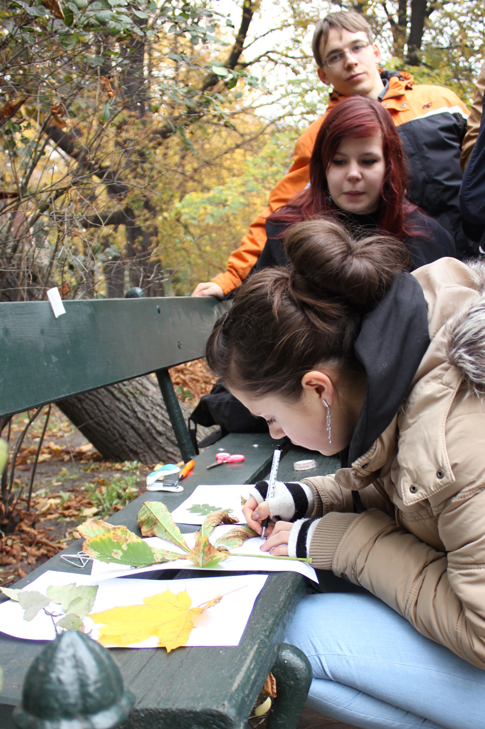
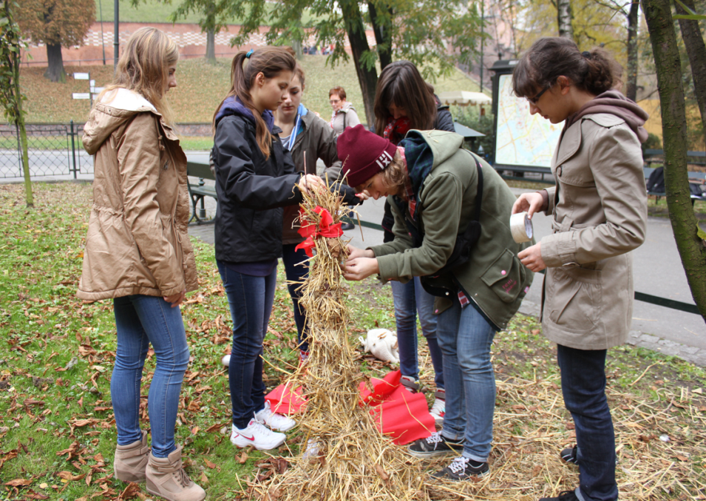
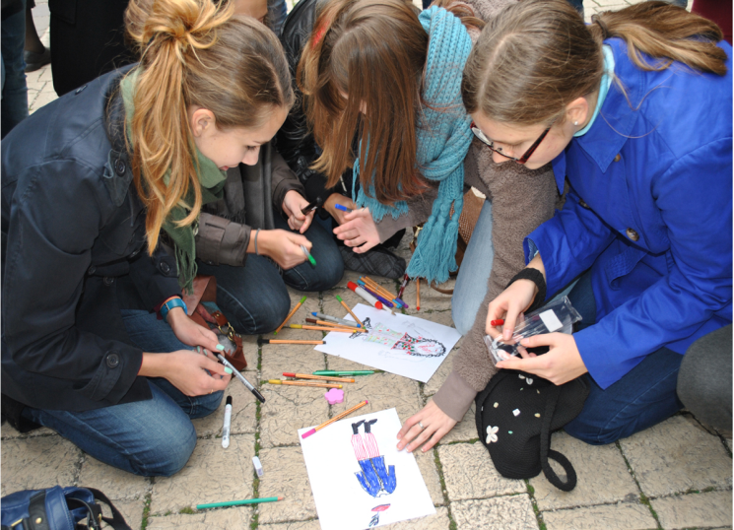
Wyspiański-Stadtrallye City game about Wyspiański
Notes:
12

Slide 13
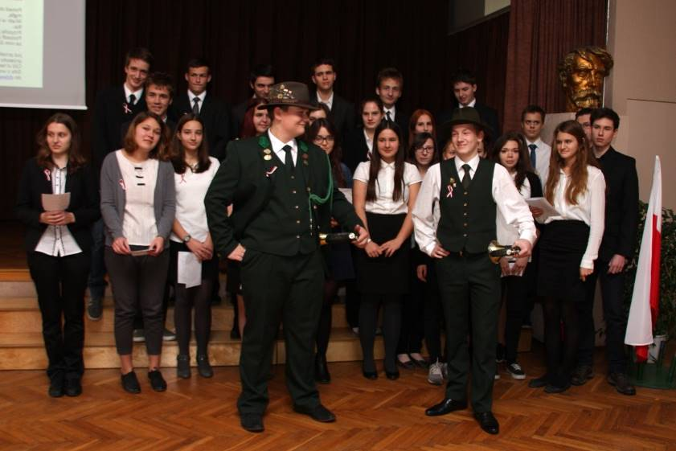
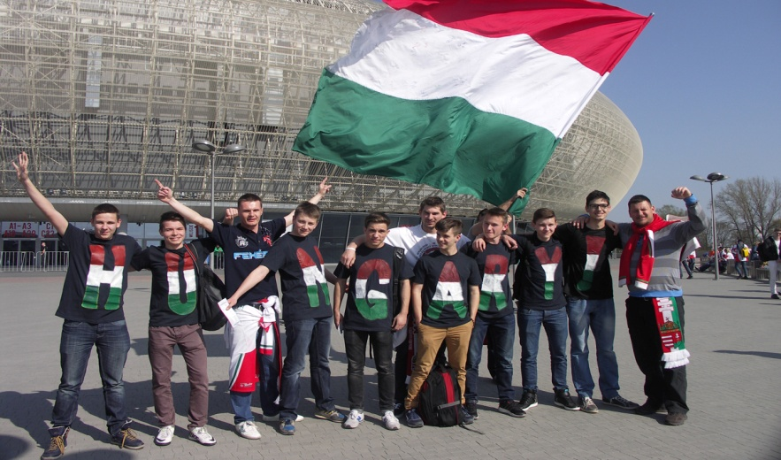
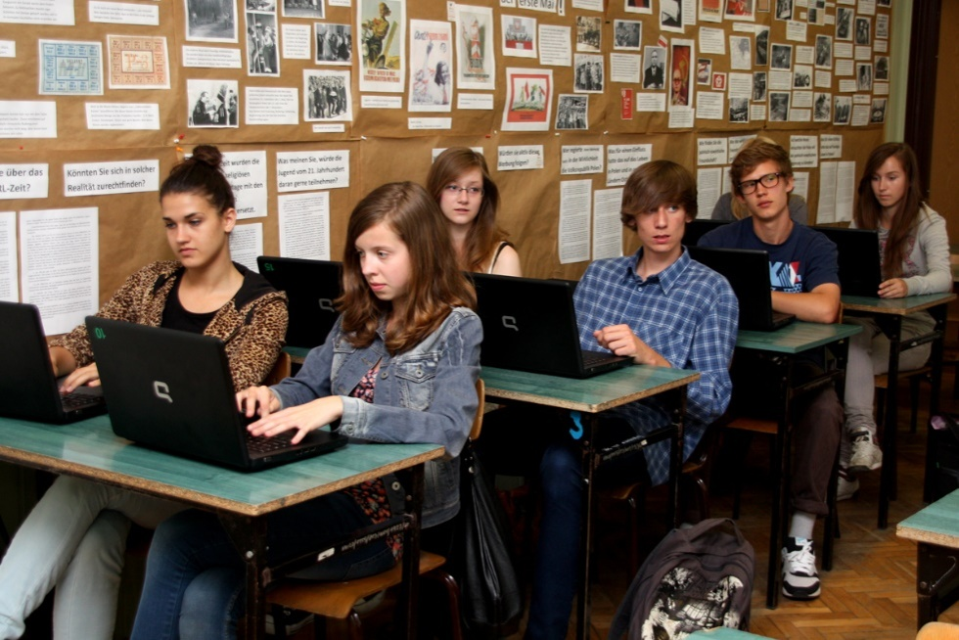
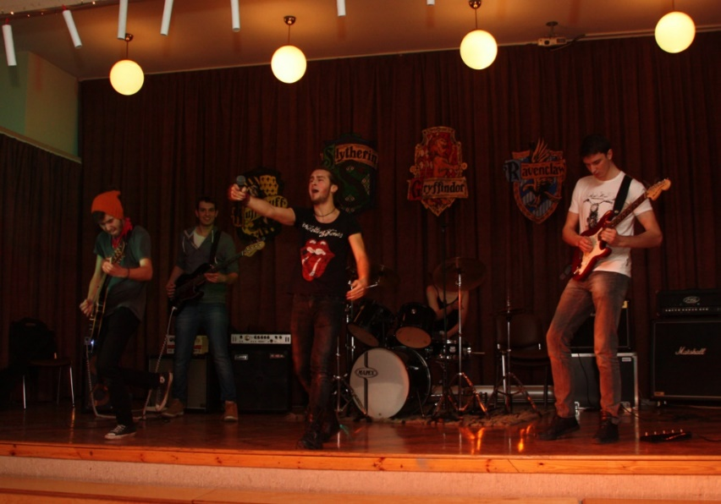
Im VIII LO trifft sich die Tradition mit der Modernität In VIII LO tradition meets modernity
Notes:
13

Slide 14
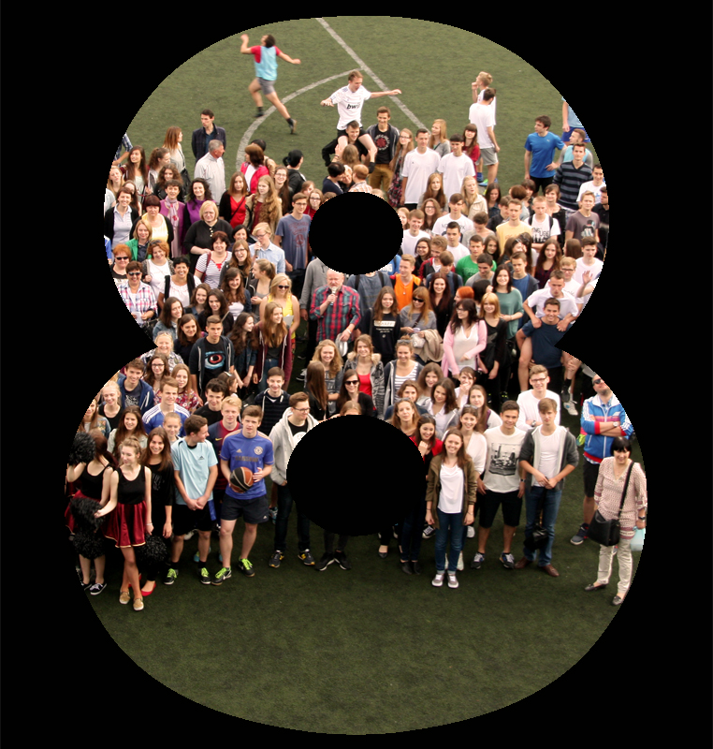
In unserer Schule ist immer etwas los Lots of events in our school
Notes:
14

